Slide 1
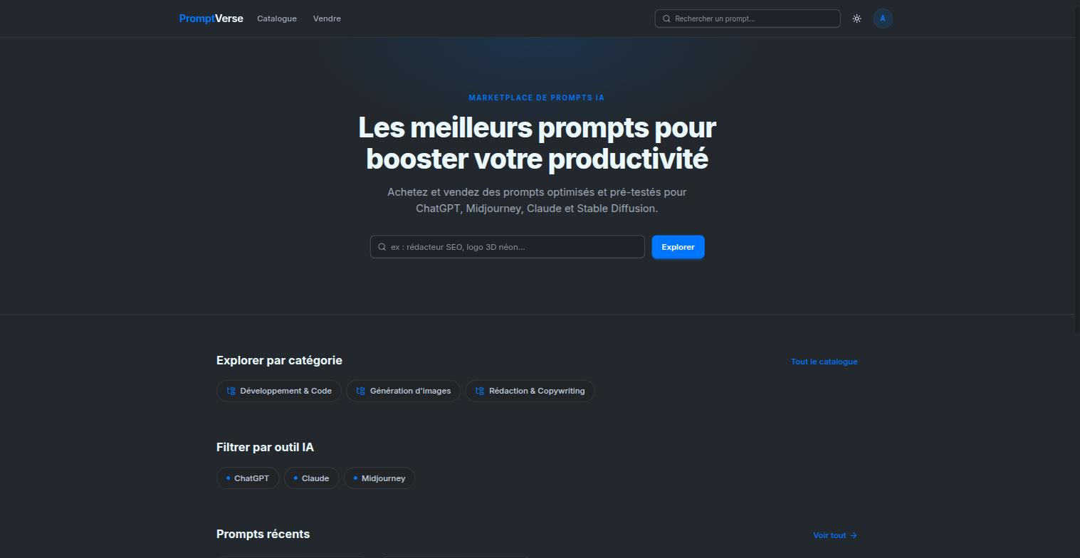
CERTIFICATION CONCEPTEUR DÉVELOPPEUR D’APPLICATIONS
PromptVerse
La marketplace de prompts pour les IA génératives
promptverse.biz
Abduljaber AL OMRAN
Simplon · Formation CDA · 2026

Slide 2
Sommaire
01
Le projet et l’équipe
06
Sécurité
02
Organisation et outils
07
Tests
03
Conception
08
DevOps et déploiement
04
Architecture et back-end
09
Veille, évolutions et démo
05
Front-end
PromptVerse · Certification CDA
2

Slide 3



QUI SUIS-JE
Introduction
Titre visé
AA
Concepteur Développeur d’Applications — niveau 6
Projet chef-d’œuvre
Abduljaber AL OMRAN
PromptVerse, réalisé en équipe de trois
Apprenant Concepteur Développeur d’Applications
Simplon · 2025 – 2026
En production
https://promptverse.biz
PromptVerse · Certification CDA
3

Slide 4




LE PROJET
PromptVerse, c’est quoi ?
Une marketplace où chacun peut vendre ses prompts optimisés pour les IA génératives, et acheter ceux des autres pour gagner du temps.
Catalogue
Publication
Achat
Administration
Prompts filtrables par catégorie et par outil IA (ChatGPT, Midjourney, Claude…)
Tout utilisateur publie ses prompts avec prix, aperçu et images
Paiement Stripe Checkout ; les prompts à 0 € sont gratuits
Gestion des utilisateurs, des rôles, des catégories et des outils IA
Règle clé : le contenu payant d’un prompt reste invisible tant que l’achat n’est pas confirmé.
PromptVerse · Certification CDA
4

Slide 5

LE PROJET
L’équipe
AA
AM
AN
Abduljaber
Amine
Anis
Conception · Développement
Conception · Développement
Conception · Développement
Formateur Simplon : briefs de sprint, suivi et validation des livrables
PromptVerse · Certification CDA
5

Slide 6


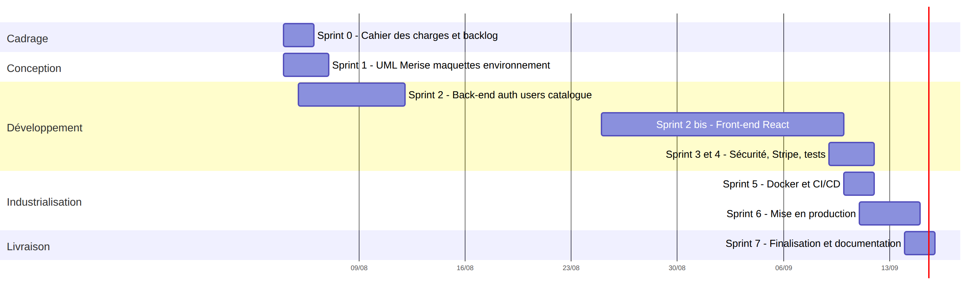


ORGANISATION
Communication et organisation
Trello
Backlog par sprint, user stories
GitHub
Branches dev / main / deploy
OpenSpec
Spécification avant le code
Scrum
8 sprints, revue à chaque fin
Planning des sprints (reconstitué depuis l’historique Git)
PromptVerse · Certification CDA
6

Slide 7


















ORGANISATION
Stack et outils
Front-end
Back-end
DevOps et outils
React 19
NestJS 11
Docker
TypeScript
TypeORM
GitHub Actions
Vite
MySQL 8.4
Nginx
TanStack Query
JWT + bcrypt
Let’s Encrypt
Tailwind + daisyUI
Stripe
Swagger
React Router
Jest
Git
PromptVerse · Certification CDA
7

Slide 8

03
Conception
Des besoins aux modèles, avant la première ligne de code
PromptVerse · Certification CDA
8

Slide 9
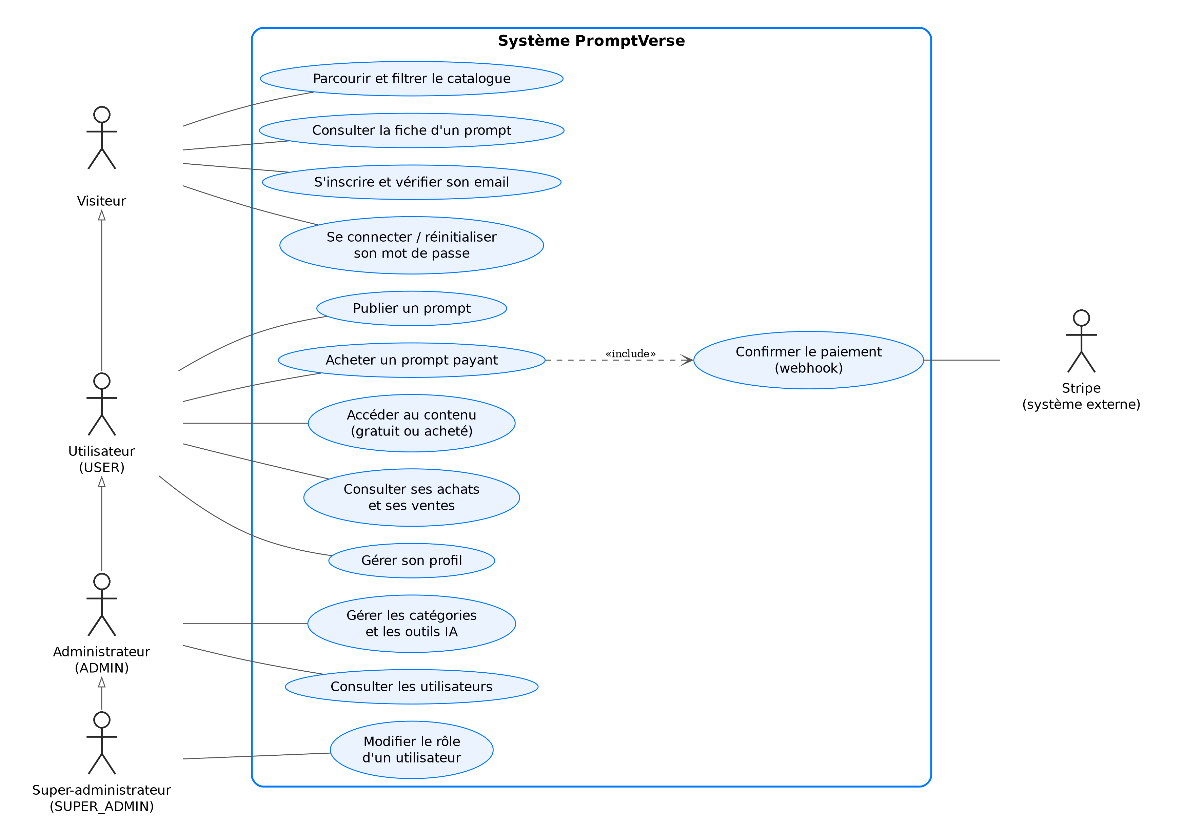
CONCEPTION · UML
Diagramme de cas d’utilisation
4 acteurs + Stripe (système externe)
Héritage visiteur → USER → ADMIN → SUPER_ADMIN
«include» l’achat inclut la confirmation par webhook
PromptVerse · Certification CDA
9

Slide 10
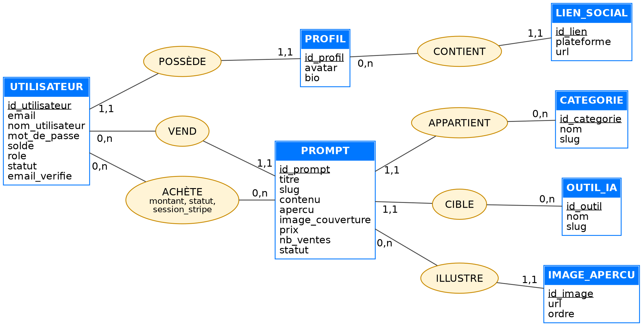
CONCEPTION · MERISE
Modèle conceptuel de données
ACHÈTE porte ses propres données (montant, statut, session Stripe) → devient la table purchases dans le MLD.
PromptVerse · Certification CDA
10

Slide 11
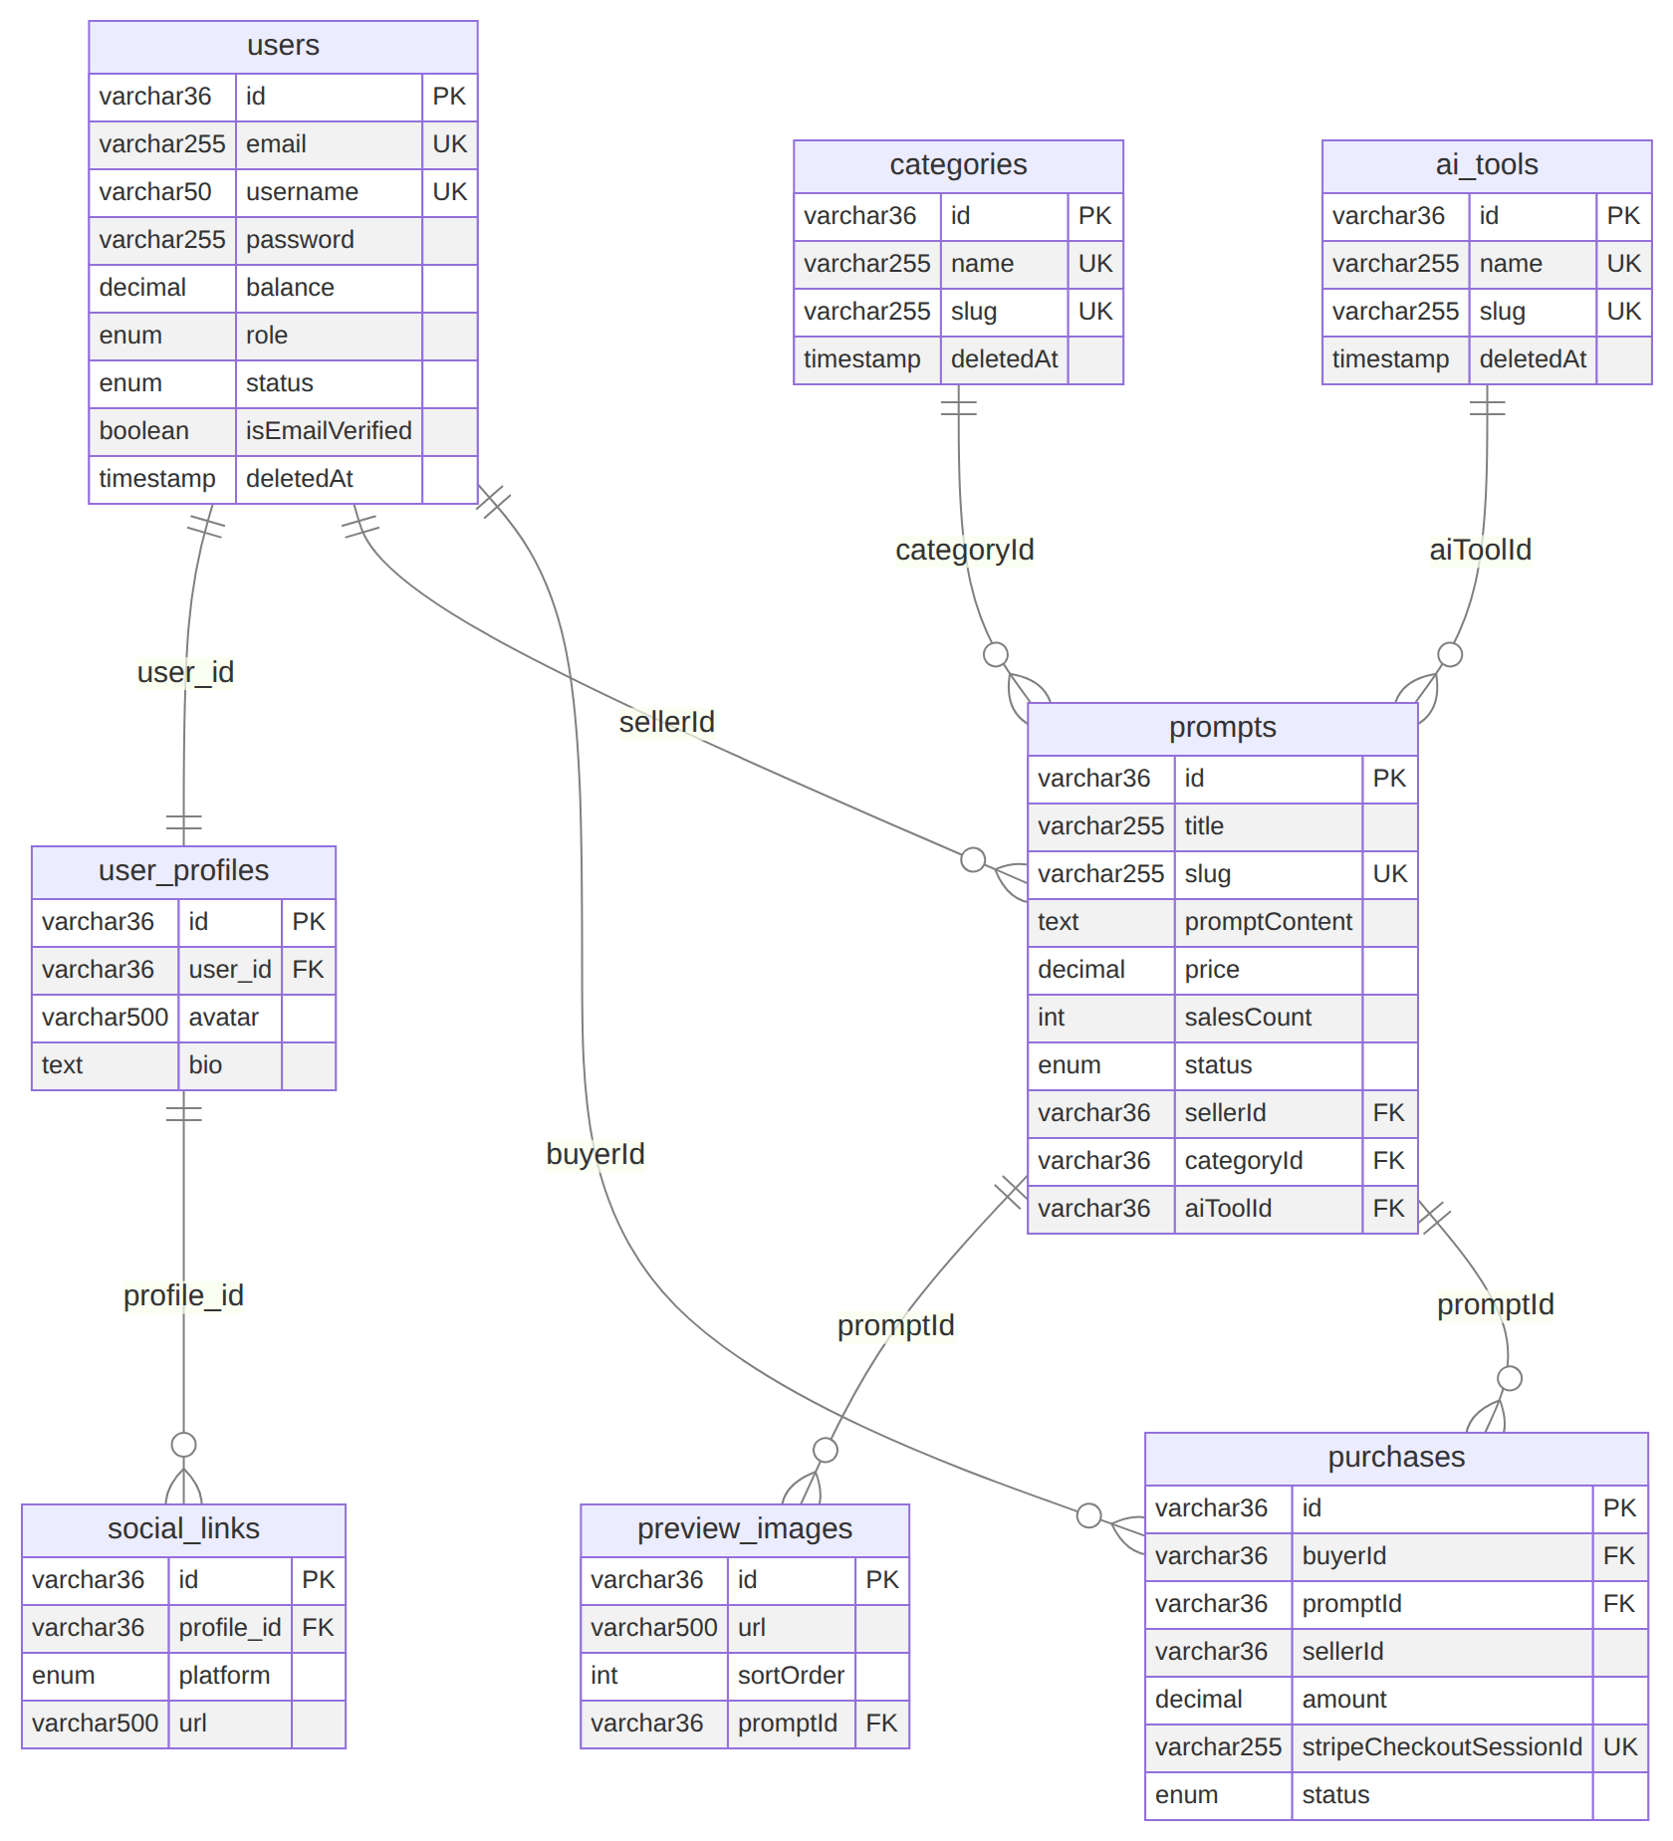
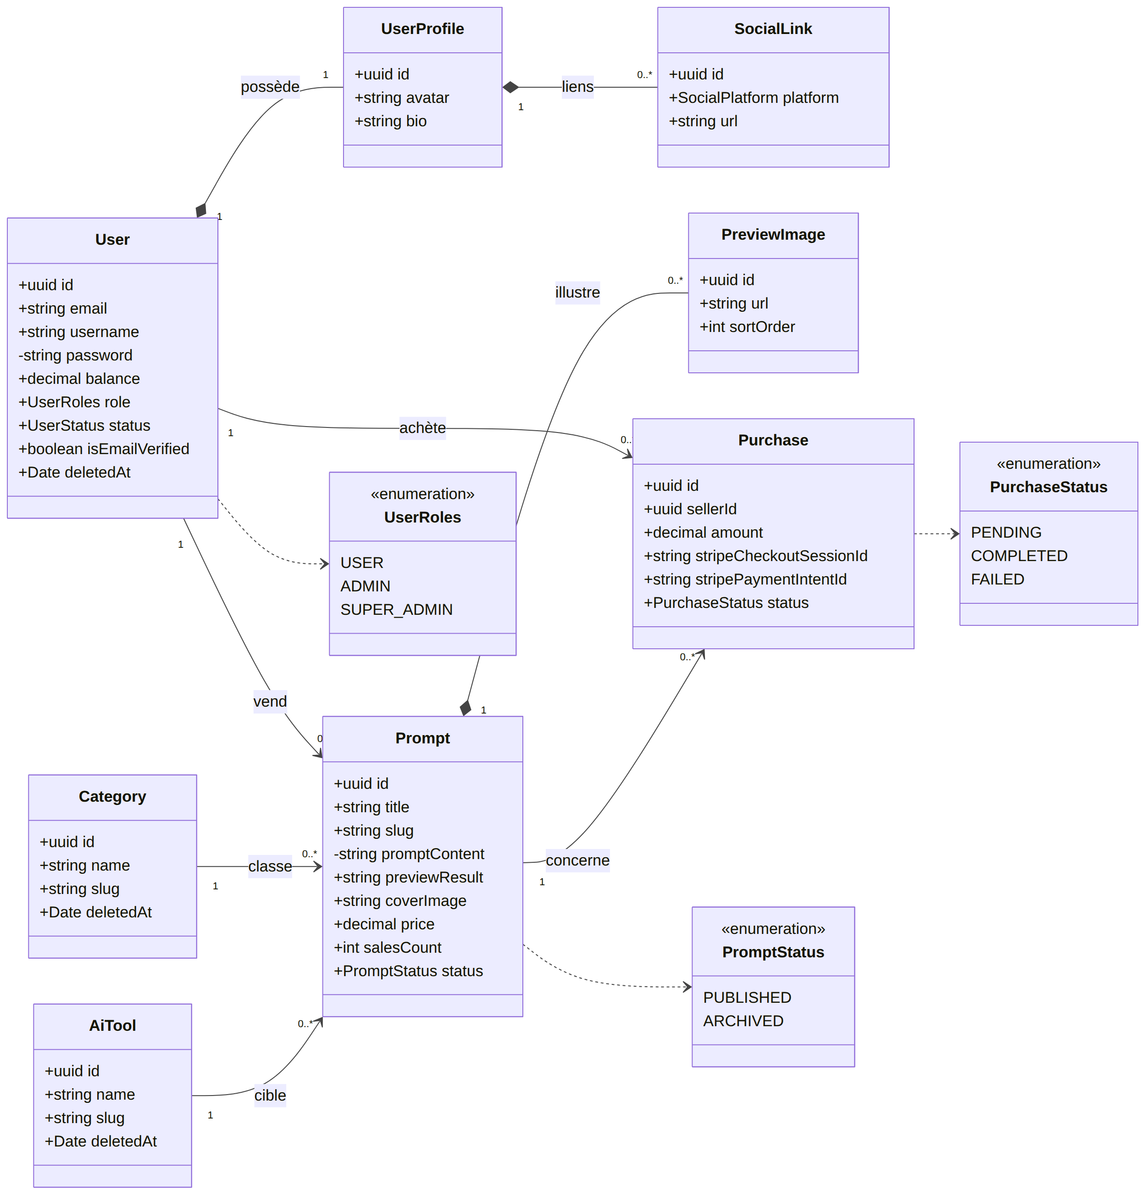
CONCEPTION
Modèle physique et diagramme de classes
8 tables MySQL · identifiants UUID · montants DECIMAL
Entités TypeORM et énumérations
PromptVerse · Certification CDA
11

Slide 12
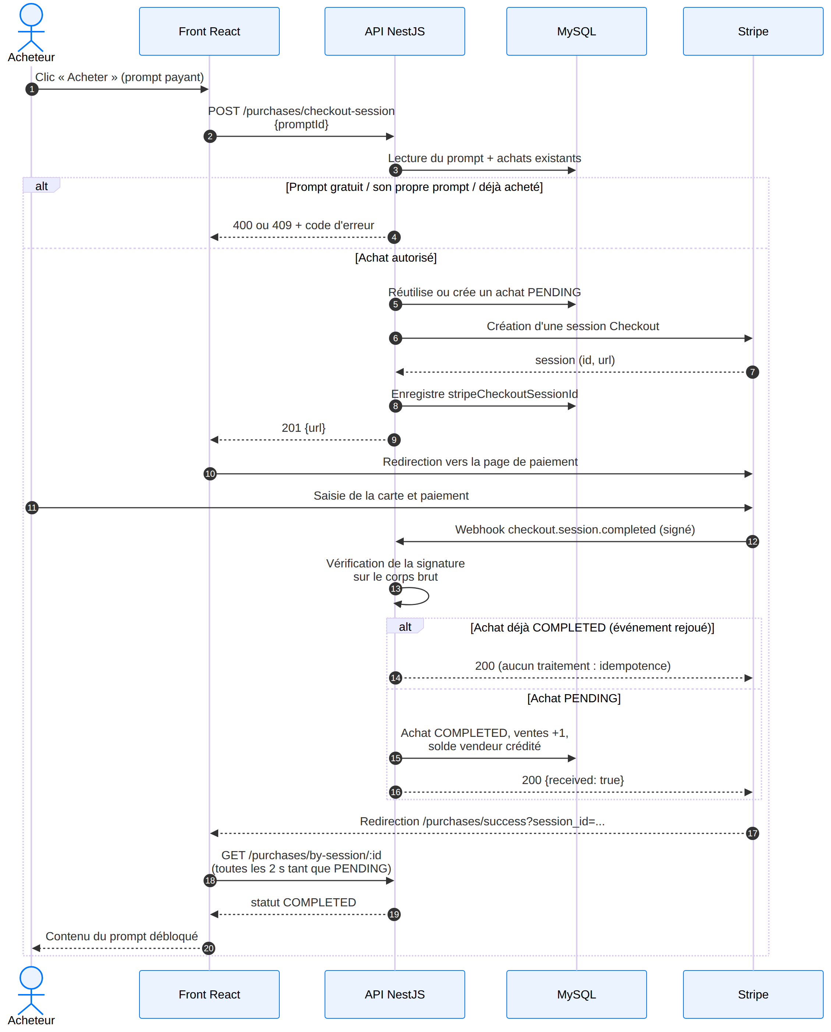
CONCEPTION · UML
Diagramme de séquence : l’achat
1
Contrôle des règles métier
2
Achat PENDING + session Stripe
3
Paiement sur la page Stripe
4
Webhook signé → COMPLETED
5
Contenu débloqué
PromptVerse · Certification CDA
12

Slide 13
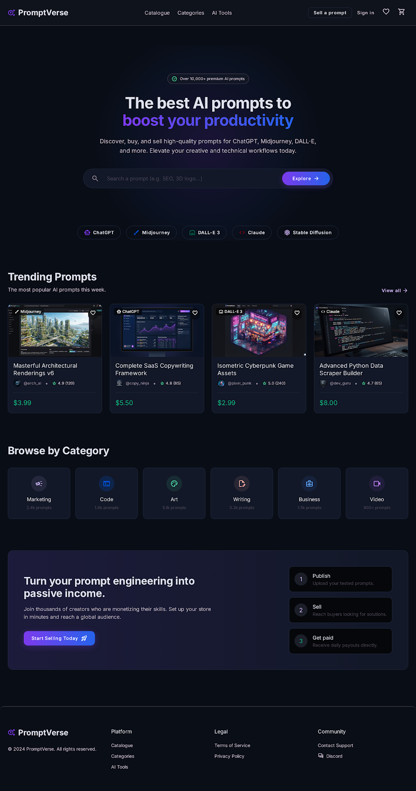
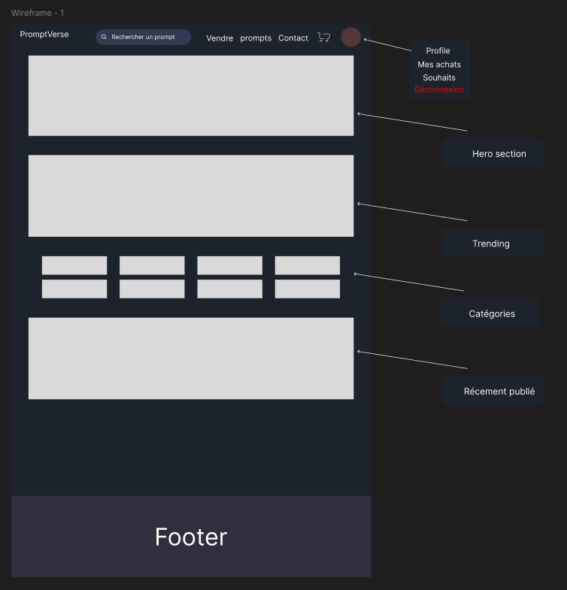
CONCEPTION · UX/UI
Du wireframe à l’application
Wireframe
Maquette haute fidélité
Rendu final
PromptVerse · Certification CDA
13

Slide 14

04
Architecture et back-end
API REST NestJS organisée en couches
PromptVerse · Certification CDA
14

Slide 15
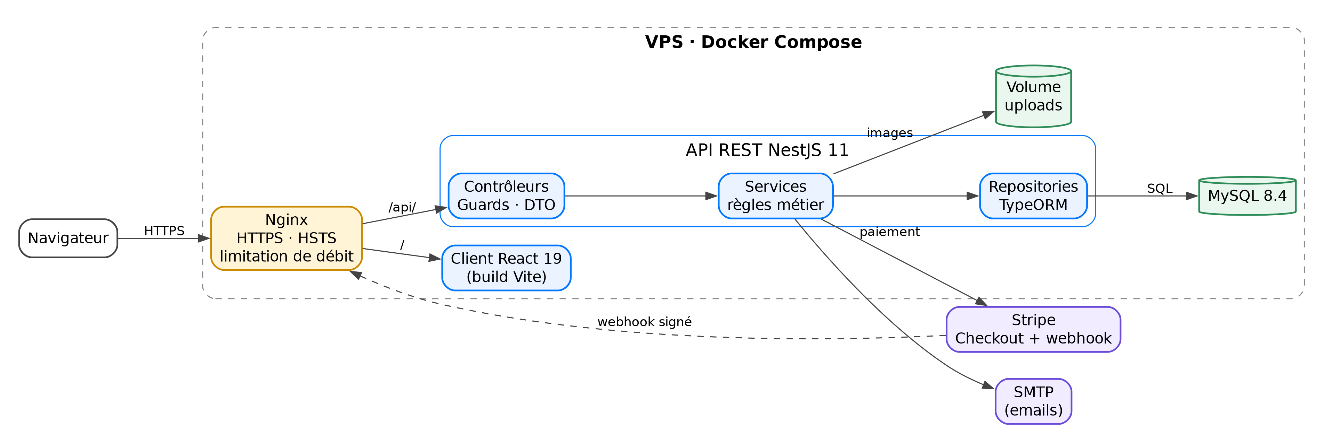
ARCHITECTURE
Architecture de l’application
Découplée : le front ne parle qu’à l’API
Un seul point d’entrée : Nginx en HTTPS
Sécurité centralisée : toutes les règles côté serveur
PromptVerse · Certification CDA
15

Slide 16




BACK-END
Circulation d’une requête dans l’API
Contrôleur
DTO
Service
Repository
MySQL
Route HTTP, guards, délègue
Valide les données entrantes
Règles métier
TypeORM
Données persistées
Exemple : l’achat d’un prompt
POST /api/v1/purchases/checkout-session { "promptId": "…" }
→ AuthGuard (cookie JWT) → ValidationPipe (CreateCheckoutSessionDto : UUID)
→ PurchasesController.createCheckoutSession()
→ PurchasesService (règles métier) → Repository<Purchase> → MySQL
PromptVerse · Certification CDA
16

Slide 17
BACK-END · SÉCURITÉ
Authentification : JWT en cookie httpOnly
auth.controller.ts (extrait simplifié)
bcrypt coût 10, mot de passe jamais renvoyé
Email vérifié obligatoire pour se connecter
Cookie httpOnly protège le jeton en cas de XSS
Guard global toute route est privée sauf @Public()
Throttling contre la force brute
@Post('login')
@Throttle({
short: { limit: 2, ttl: 1000 },
medium: { limit: 5, ttl: 60000, blockDuration: 900000 },
})
@Public()
async login(@Body() loginDto: LoginDto,
@Res({ passthrough: true }) res: Response) {
const { accessToken } = await this.authService.login(loginDto);
res.cookie('access_token', accessToken, {
httpOnly: true, // illisible en JS
secure: isProduction, // HTTPS uniquement
sameSite: 'lax',
maxAge: 1000 * 60 * 60 * 24, // 24 h
});
return { message: 'Login successful' };
}
PromptVerse · Certification CDA
17

Slide 18
BACK-END
Règle métier : protéger le contenu payant
prompts.service.ts — findOneBySlug()
Qui voit le contenu ?
const isOwner = currentUserId === prompt.sellerId;
const isFree = PromptsService.isFree(prompt.price);
const hasPurchased = !isOwner && !isFree && currentUserId
? await this.hasCompletedPurchase(currentUserId, prompt.id)
: false;
const canViewFullContent = isOwner || isFree || hasPurchased;
return {
...prompt,
promptContent: canViewFullContent
? prompt.promptContent
: null,
};
Visiteur
null
Utilisateur sans achat
null
Vendeur
visible
Achat COMPLETED
visible
Prompt gratuit (0 €)
visible
Et dans les listes du catalogue, la colonne n’est même pas lue en base (sélection explicite des colonnes).
PromptVerse · Certification CDA
18

Slide 19

BACK-END
Paiement Stripe et webhook idempotent
purchases.service.ts — createCheckoutSession()
if (PromptsService.isFree(prompt.price))
throw new BadRequestException({ code: ErrorCodes.PROMPT_IS_FREE });
if (prompt.sellerId === buyerId)
throw new BadRequestException({ code: ErrorCodes.CANNOT_PURCHASE_OWN_PROMPT });
if (await this.promptsService.hasCompletedPurchase(buyerId, promptId))
throw new ConflictException({ code: ErrorCodes.PROMPT_ALREADY_PURCHASED });
purchases.service.ts — completePurchase()
Signature vérifiée
// Stripe peut renvoyer le même événement plusieurs fois
if (purchase.status === PurchaseStatus.COMPLETED) return;
purchase.status = PurchaseStatus.COMPLETED;
await this.purchasesRepository.save(purchase);
await this.promptsService.incrementSalesCount(purchase.promptId);
seller.balance = Number(seller.balance) + Number(purchase.amount);
Le webhook est public mais vérifié sur le corps brut de la requête (rawBody). Une fausse confirmation est rejetée avec une erreur 400.
PromptVerse · Certification CDA
19

Slide 20

05
Front-end
Application monopage React 19 + TypeScript
PromptVerse · Certification CDA
20

Slide 21




FRONT-END
Organisation du front-end
pages/
Un composant par écran
Pourquoi TanStack Query + Zustand ?
components/
Composants réutilisables par domaine
Cache, chargement et erreurs gérés automatiquement
Séparation claire : données serveur ≠ état de l’interface
Beaucoup moins de code répétitif
Plus léger et plus simple que Redux pour ce besoin
common/api/
Axios, cookie envoyé automatiquement
hooks/
TanStack Query : données serveur
common/store/
Zustand : session, toasts, UI
PromptVerse · Certification CDA
21

Slide 22
FRONT-END
Routes protégées et formulaires validés
ProtectedRoute.tsx
RegisterPage.tsx — react-hook-form + zod
export function ProtectedRoute() {
const { status } = useAuth();
const location = useLocation();
if (status === "pending")
return <PageLoader label="Vérification…" />;
if (status === "unauthenticated")
return <Navigate to="/login" replace
state={{ from: location.pathname }} />;
return <Outlet />;
}
const schema = z.object({
username: z.string().min(3).max(50),
email: z.string().email("E-mail invalide."),
password: z.string().min(6),
confirmPassword: z.string(),
terms: z.boolean().refine((v) => v === true),
}).refine((d) => d.password === d.confirmPassword, {
path: ["confirmPassword"],
message: "Les mots de passe ne correspondent pas.",
});
Côté client, ces contrôles servent le confort de l’utilisateur : la vraie sécurité reste dans l’API.
PromptVerse · Certification CDA
22

Slide 23
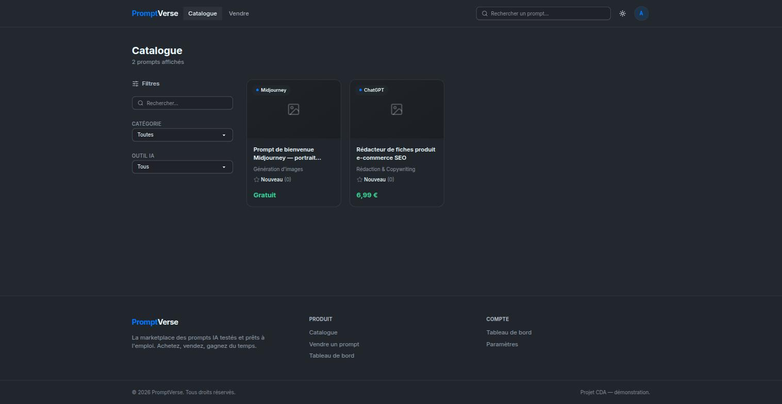
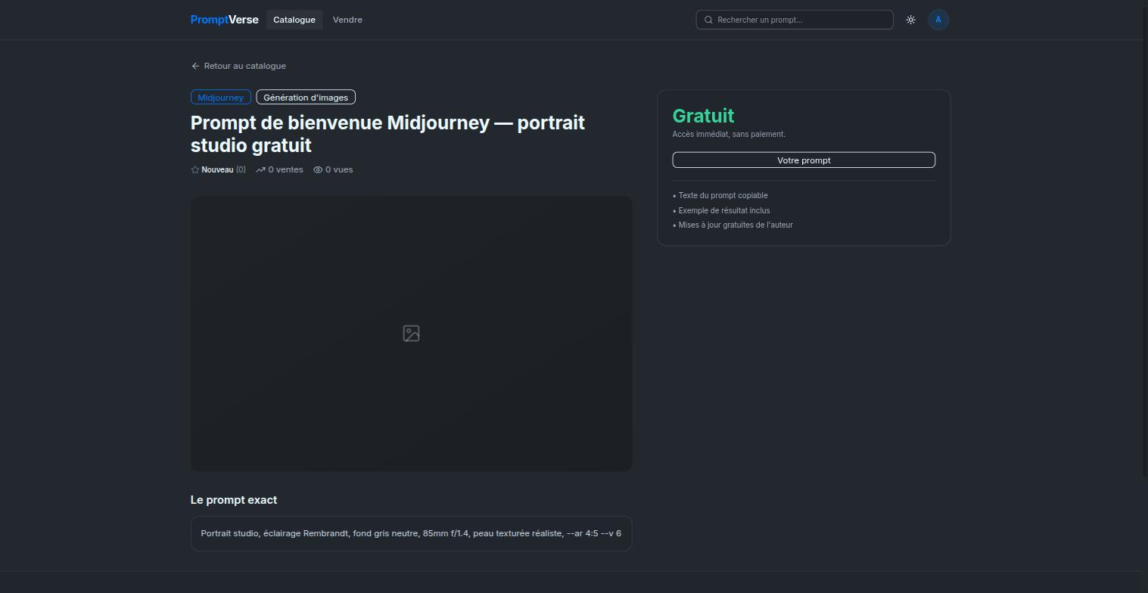
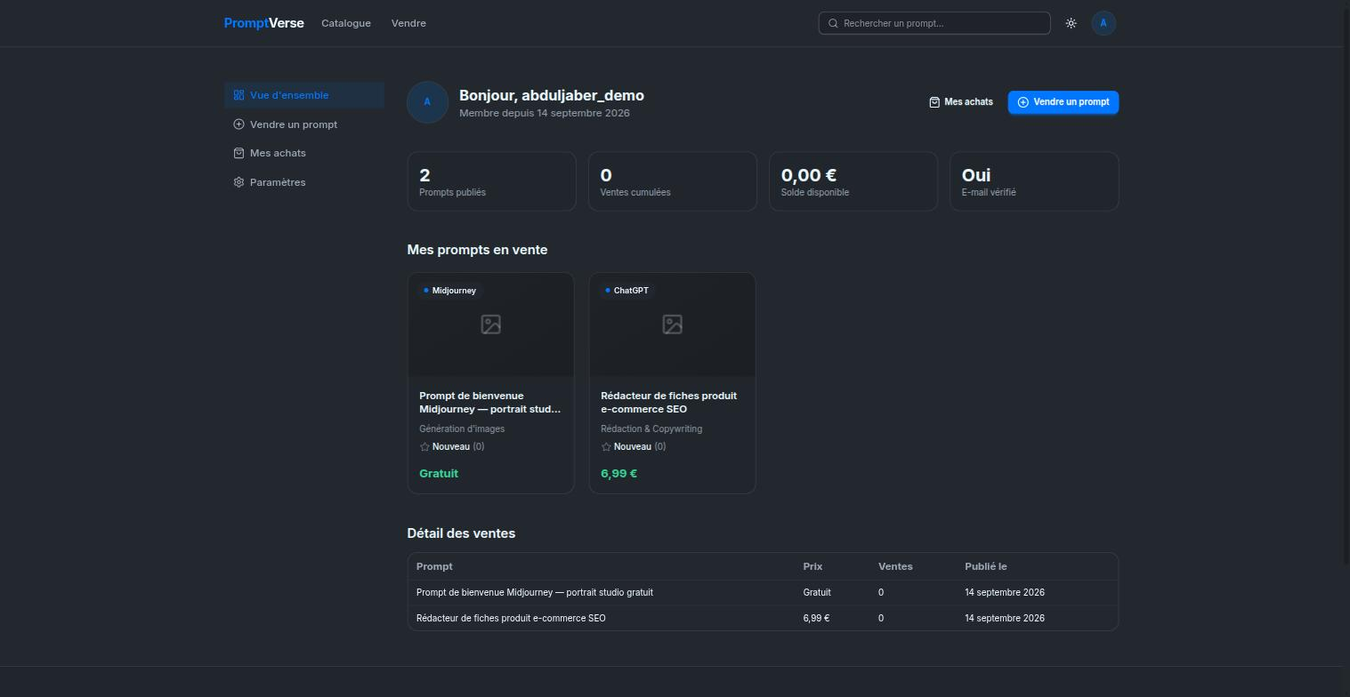
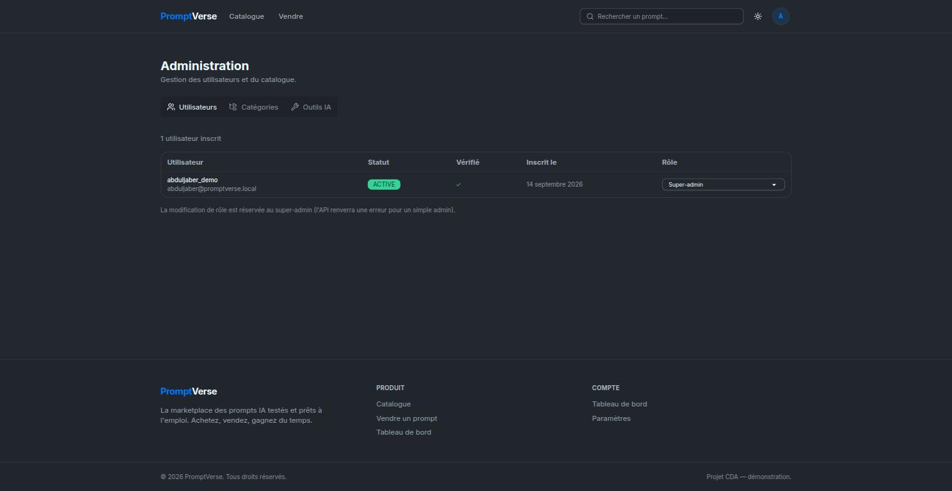
FRONT-END
L’application
Catalogue filtrable
Fiche d’un prompt
Tableau de bord vendeur
Administration des rôles
PromptVerse · Certification CDA
23

Slide 24

06
Sécurité
Pensée dès la conception, pas ajoutée à la fin
PromptVerse · Certification CDA
24

Slide 25



SÉCURITÉ
Mesures de sécurité
Authentification
Contrôle d’accès
Validation
JWT signé, cookie httpOnly + secure + sameSite, bcrypt
Guard global + rôles USER / ADMIN / SUPER_ADMIN
DTO avec whitelist, champs inconnus refusés
Limitation de débit
Injection SQL
Transport et en-têtes
Throttler API + limites Nginx
Requêtes paramétrées par TypeORM
HTTPS, HSTS, Helmet, CORS restreint
PromptVerse · Certification CDA
25

Slide 26


SÉCURITÉ
RGPD et accessibilité
Données personnelles
Accessibilité
Collecte minimale : email, pseudo
Mot de passe haché, jamais en clair
Aucune donnée bancaire : tout passe par Stripe
Acceptation des conditions à l’inscription
Suppression du compte depuis les paramètres
Chaque champ a un libellé (label / htmlFor)
Textes alternatifs sur les images
Messages d’erreur en texte sous le champ
Thème sombre à fort contraste
Audit RGAA complet : à venir
PromptVerse · Certification CDA
26

Slide 27

07
Tests
Des critères d’acceptation aux tests automatisés
PromptVerse · Certification CDA
27

Slide 28
TESTS
Tests unitaires et jeu d’essai
18 / 18
purchases.service.spec.ts
it('is idempotent: a second completed event
for the same session is a no-op', async () => {
findOnePurchase.mockResolvedValue({
...purchase, status: PurchaseStatus.COMPLETED,
});
await service.handleWebhookEvent(Buffer.from('{}'), 'sig');
expect(savePurchase).not.toHaveBeenCalled();
expect(usersService.save).not.toHaveBeenCalled();
});
tests unitaires Jest réussis
10 / 11
Unitaires : services des prompts, des achats et de l’administration, avec des mocks
Jeu d’essai : vraies requêtes sur l’API (achat de son propre prompt, prompt gratuit, webhook falsifié…)
Écart analysé : clé Stripe de test invalide en local
scénarios du jeu d’essai conformes
PromptVerse · Certification CDA
28

Slide 29

08
DevOps et déploiement
Du git push à la production
PromptVerse · Certification CDA
29

Slide 30
DEVOPS
Conteneurisation avec Docker
Développement
Production
Dockerfile multi-stage de l’API
docker-compose.dev.yml
docker-compose.prod.yml
# 3 étapes : build → dépendances → image finale
FROM node:22-alpine AS build
RUN npm ci && npm run build
FROM node:22-alpine AS deps
RUN npm ci --omit=dev
FROM node:22-alpine AS production
COPY --from=build /app/dist ./dist
USER node # pas de root
# docker-entrypoint.sh
attendre MySQL → migration:run → node dist/main
api (rechargement à chaud)
client (Vite)
database (MySQL 8.4)
mailpit (emails de test)
nginx (HTTPS, reverse proxy)
api (image Docker Hub)
client (image Docker Hub)
database (volume persistant)
PromptVerse · Certification CDA
30

Slide 31
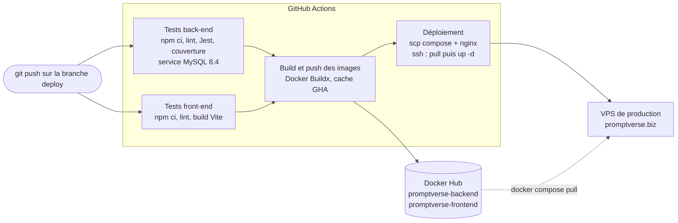
DEVOPS
Pipeline CI/CD GitHub Actions
1 Tests back
2 Tests front
3 Images
4 Déploiement
lint · Jest · couverture
lint · build Vite
build + push Docker Hub
scp + ssh sur le VPS
PromptVerse · Certification CDA
31

Slide 32


DEVOPS
Mise en production
VPS Linux
Docker Compose de production
Nginx
Seul service exposé (80 / 443)
HTTPS
Certificat Let’s Encrypt via Certbot
Données
Volumes MySQL et uploads persistants
Retour arrière
https://promptverse.biz
Images taguées par commit
PromptVerse · Certification CDA
32

Slide 33

VEILLE
Veille sur les vulnérabilités
Sources : OWASP Top 10 · CERT-FR / ANSSI · GitHub Advisory Database · npm audit
0
Faille trouvée dans notre code
vulnérabilité côté client
L’envoi d’images accepte tout type « image/* », y compris le SVG, qui peut contenir du JavaScript (risque de XSS stocké). Le type MIME est en plus déclaré par le client.
15
Correctif prévu
Liste blanche : JPEG, PNG, WebP uniquement
Contrôle de la signature binaire du fichier
Mise à jour des dépendances + npm audit dans la CI
alertes côté API (npm audit)
PromptVerse · Certification CDA
33

Slide 34





PERSPECTIVES
Évolutions du projet
Avis et notes
Liste de favoris
Recherche plein texte
Reversement aux vendeurs (Stripe Connect)
Tests End-to-End et meilleure couverture
Durcissement : upload, mots de passe, dépendances
PromptVerse · Certification CDA
34

Slide 35

DÉMONSTRATION
Place à la démo
promptverse.biz
Inscription et vérification de l’email
Publication d’un prompt
Achat d’un prompt avec Stripe
Espace d’administration
PromptVerse · Certification CDA
35

Slide 36



BILAN
Conclusion
Tout le cycle
La sécurité dès la conception
Des besoins à la production, en passant par UML, Merise, le code, les tests et le déploiement
Cookie httpOnly, routes privées par défaut, contenu payant masqué, webhook idempotent
Le travail en équipe
L’esprit DevOps
Backlog partagé, un dépôt commun, des décisions prises à trois
Un projet est terminé quand il tourne en production, de façon reproductible
PromptVerse · Certification CDA
36

Slide 37

Merci pour votre attention
Place à vos questions
Abduljaber AL OMRAN · PromptVerse · promptverse.biz

